Slide 1
Моделирование

Slide 2
Основные теоретические вопросы

Slide 3
Модель
- это некоторое упрощенное подобие реального объекта (по учебнику И.Г. Семакина и др.).
Модель воспроизводит те свойства объекта, которые понадобятся человеку при его использовании.
объект | модель | свойства
автомобиль | игрушка-автомобиль | форма
дом | макет | форма
дом | схема | Расположение комнат
Notes:
??? А процесса. Таким образом определение Семакина не отражает полностью сущности термина «модель»

Slide 4
Различные определения понятия «модель»
– это новый объект, отличный от исходного, который обладает существенными для целей моделирования свойствами и в рамках этих целей полностью заменяет исходный объект
– это новый объект, который отражает некоторые стороны изучаемого объекта или явления, существенные с точки зрения цели моделирования
– это физический или информационный заменитель объекта, функционирование которого по определенным параметрам подобно функционированию реального объекта.

Slide 5
Модель –
это некий новый объект, который отражает существенные особенности изучаемого объекта, явления или процесса.

Slide 6
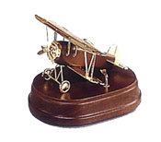
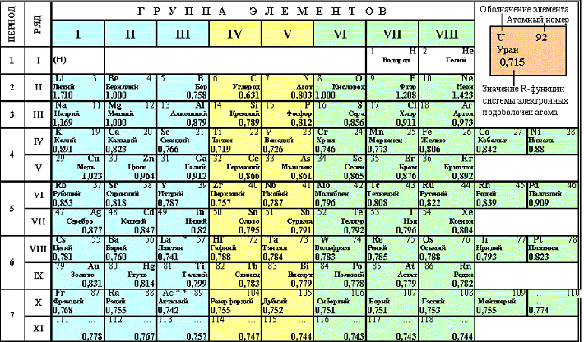
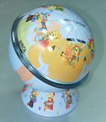
Примеры моделей
Таблица Менделеева
Модель самолёта
Глобус-модель земного шара

Slide 7


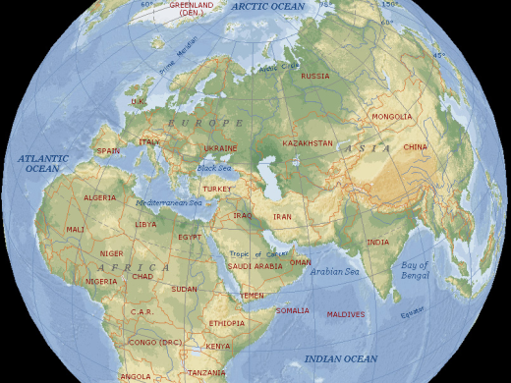
Примеры моделей
Для описания и исследования одного и того же объекта может использоваться несколько моделей

Slide 8


Примеры моделей
Для описания и исследования разных объектов может использоваться одна и та же модель.
Например,
модель движения материальной точки может описывать движение планет, самолета, автомобиля или движение мяча.

Slide 9
Свойства модели
Выполняет моделирующую роль (манекен, которым подпирают дверь, не является моделью человека).
Не является точной копией объекта-оригинала.
Один объект можно представить разными моделями.
Чем больше свойств предмета отражает модель, тем она полнее.
При создании модели человек преследует определённую цель (отражение важных существенных свойств).

Slide 10
Назначение модели
Объяснить, как устроен конкретный объект
Дать возможность научиться управлять объектом или процессом
Дать возможность прогнозировать последствия реализации заданных способов и форм воздействия на объект
Дать возможность исследовать и познавать определенное свойство изучаемого процесса, предмета или явления

Slide 11
Моделирование -
это метод познания, состоящий в создании и исследовании моделей.
построение моделей реально существующих объектов(предметов, явлений, процессов).
замена реального объекта его подходящей копией.
исследование объектов познания на их моделях.

Slide 12
Адекватность модели объекту
предполагает воспроизведение моделью с необходимой полнотой всех характеристик объекта, существенных для цели моделирования.
Для установления адекватности модели объекту необходимо сформулировать цель моделирования и уточнить, какой из аспектов изучаемого объекта представляет в данном случае интерес.
Если наблюдателю доступны разные модели объекта, но недоступен сам объект, он может сравнить имеющиеся модели и выделить некоторые инвариантные моменты, которые с большей степенью достоверности можно отнести к самому объекту.

Slide 13
Качественные показатели оценки модели
Степень передачи сходства модели и объекта (высокая, средняя, низкая);
Степень узнаваемости объекта по модели (очень узнаваем, узнаваем, неузнаваем);
Степень предсказуемости поведения объекта по модели (достаточно точно предсказуемого, предсказуемого в определенных границах);
И др.

Slide 14
Классификация моделей
Модель внешнего вида
по характеристике
объекта
моделирования
Модель структуры
Модель поведения
материальные
по сущности
информационные
по роли
управления
объектом
моделирования
регистрирующие
ВИДЫ
МОДЕЛЕЙ
эталонные
прогностические
имитационные
оптимизационные
неформализованные
по степени
формализации
частично формализованные
формализованные
статические
по учету
фактора
времени
динамические
детерминированные
стохастические

Slide 15
Объекты моделирования
внешний вид
структура
поведение
Идентификация (узнавание) объекта
Долговременное хранение образа
Наглядное представление
Изучение свойств объекта
Выявление значимых связей
Изучение стабильности объекта
Планирование, прогнозирование
Установление связей с другими объектами
Выявление причинно- следственных связей
Конструирование технических устройств

Slide 16
МОДЕЛИ
материальные
информационные
Глобус
Манекен
Модель самолета
Схемы
Чертежи
Карты
Формулы

Slide 17
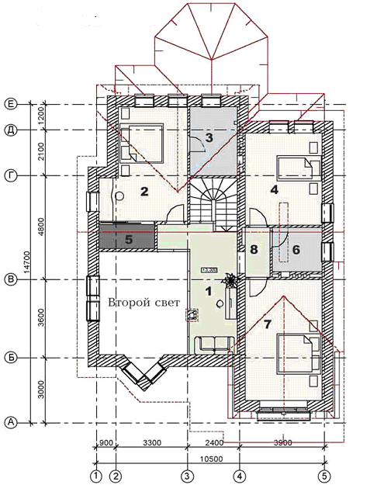
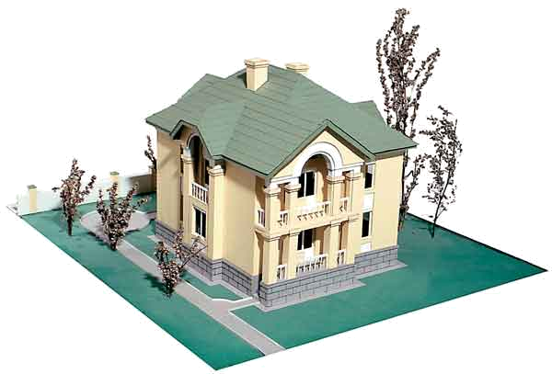
МОДЕЛИ
информационные
материальные

Slide 18
Информационная модель
- это описание объекта моделирования
Формализация – это замена реального объекта или процесса его формальным описанием, т.е. Его информационной моделью

Slide 19
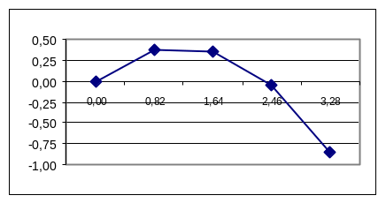
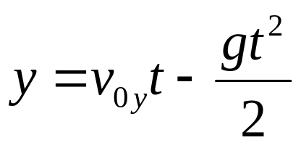
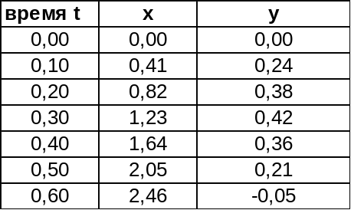
Способы представления информационных моделей
Тело брошенное под углом к горизонту летит по параболе.
вербальный,
графический,
математический,
табличный.

Slide 20

Информационные модели
В информационной модели объект-оригинал заменяется набором его характеристик и их значений.
Объект - ДОМ
Имя характеристики | Значение характеристики
Внешний вид
Длина | 10 м
Ширина | 8 м
Количество этажей | 1
Материал стен | Кирпич

Slide 21
Уровень формализации
Количество воды | 1 стакан
Количество чая | 1 ложка
Температура | выше 70⁰ С
Количество сахара | 10 г
Крепкий | да
Горячий | да
Сахара | немного
Самый низкий уровень формализации
Количество воды | 150 г
Количество чая | 5 г
Температура | 80⁰ С
Количество сахара | 10 г
Самый высокий уровень формализации, т.к. модель обеспечивает получение единственного результата.

Slide 22
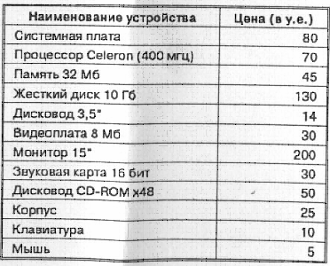
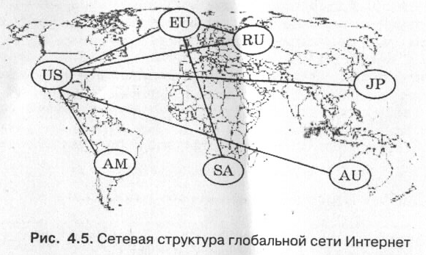
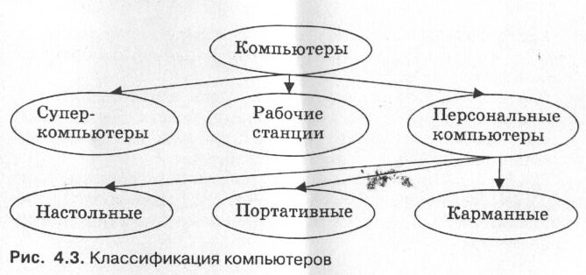
Виды структур информационных моделей
Табличные
Сетевые
Иерархические

Slide 23
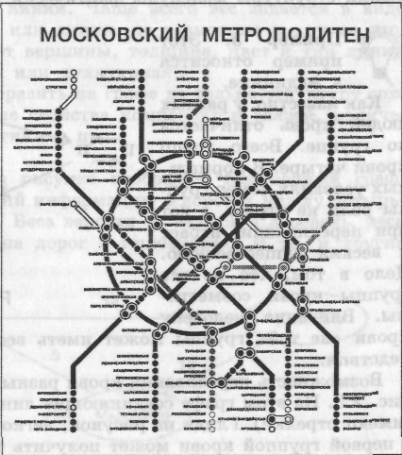
Сетевые и иерархические информационные модели
Граф – средство для наглядного представления состава и структуры системы. Элементы графа – вершины, ребра, дуги.
14
Репкино
Дедкино
4
5
12
Кошкино
Мышкино

Slide 24
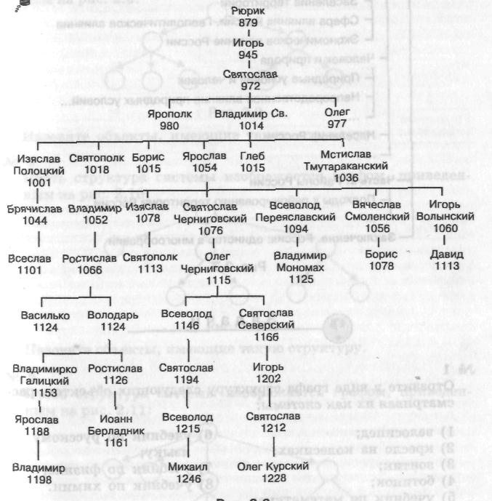
Сетевые и иерархические информационные модели
Дерево – граф, предназначенный для отображения таких связей между объектами как вложенность, подчиненность, наследование.
(граф без циклов)

Slide 25
Примеры задач
Приведите примеры объектов, имеющих следующую структуру

Slide 26
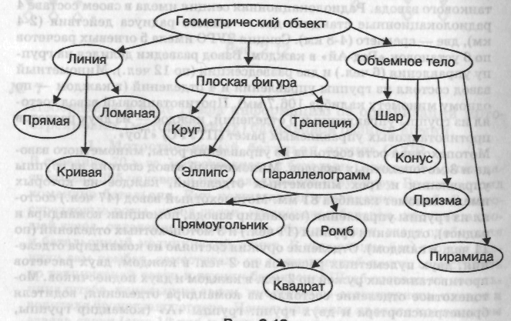
Примеры задач
Построить граф классификации геометрических объектов

Slide 27
Примеры задач
Составить родословное дерево потомков Владимира Мономаха
Владимир Мономах умер в 1125 г. Он оставил 4 сыновей: Мстислава (год смерти — 1132), Ярополка (1139), Вячеслава Туровского (1154) и Юрия Долгорукого (1157).
После Мстислава осталось 3 сына: Изя-слав Волынский (1154), Всеволод Новгородский (1138) и Ростислав Смоленский (1168).
У Изяслава Волынского был сын Мстислав (1170), у Мстислава сын Роман (1205), у Романа — Даниил Галиц-кий (1264).
Ростислав Смоленский имел 4 сыновей: Романа (1180), Рюрика (1215), Давида (1197) и Мстислава Храброго (1180). После Романа Ростиславича остался сын Мстислав Киевский (1224), после Мстислава Храброго — сын Мстислав Удалой (1228).
Юрий Долгорукий имел 3 сыновей: Андрея Боголюбского(1175), Михаила (1177) и Всеволода (1212).
Сыновьями Всеволода были Константин (1217), Юрий (1238) и Ярослав (1246).
У Ярослава Всеволодовича было 3 сына: Александр Невский (1263), Андрей Суздальский (1264) и Ярослав Тверской (1272).
Сыновья Александра Невского: Димитрий Переяславский (1294), Андрей Городецкий (1304) и Даниил Московский (1303).
У Андрея Суздальского был сын Василий (годы его жизни неизвестны), у Ярослава Тверского — сын Михаил (1318).

Slide 28
Примеры задач
Представить информацию о классификации в русском языке в виде графа
Местоимения в русском языке бывают трех лиц: 1-го, 2-го и 3-го. Во всех трех лицах они могут быть единственного и множественного числа. Местоимения 3-го лица единственного числа кроме того изменяются по родам. Местоимение 1-го лица единственного числа — я, местоимение 1-го лица множественного числа — мы. Местоимение 2-го лица единственного числа — ты, местоимение 2-го лица множественного числа — вы. Местоимения 3-го лица единственного числа: мужского рода — он, женского рода — она, среднего рода — оно. Местоимение 3-го лица множественного числа — они.

Slide 29
Примеры задач
Решение
Местоимения
1-е лицо
2-е лицо
3-е лицо
Единственное число
Единственное число
Единственное число
Множественное число
Множественное число
Множественное число
Муж. Род
Я
МЫ
ТЫ
ВЫ
ОН
ОНИ
Жен. Род
Седн. Род
ОНА
ОНО

Slide 30
Табличные модели.
свойство
объект
Номер | Автор | Название | Год | Полка
0001 | Беляев А.Р. | Человек-амфибия | 1987 | 5
0002 | Кервуд Д. | Бродяги севера | 1991 | 7
0003 | Тургенев И.С. | Повести и рассказы | 1982 | 1
0004 | Олеша Ю.К. | Избранное | 1987 | 5
0005 | Беляев А.Р. | Звезда КЭЦ | 1990 | 5
0006 | Толстой Л.Н. | Повести | 1986 | 1
Информационная модель книжного фонда библиотеки

Slide 31
Табличные модели.
объект
объект
 | Дачи | Озерная | Подгорная | Елово | Бобры
Дачи | 1 | 1 | 1 | 1 | 0
Озерная | 1 | 1 | 0 | 0 | 0
Подгорная | 1 | 0 | 1 | 0 | 1
Елово | 1 | 0 | 0 | 1 | 1
Бобры | 0 | 0 | 1 | 1 | 1
Модель наличия дорог между населенными пунктами

Slide 32
ИНФОРМАЦИОННАЯ
МОДЕЛЬ
динамическая
статическая

Slide 33
Статическая модель
описывает систему в определенный
момент времени.
Например:
в физике – простые механизмы;
в биологии – классификация животного мира;
в химии – строение молекул.

Slide 34
Динамическая модель
описывает процессы изменения и
развития систем.
Например:
в физике – движение тел;
в биологии – развитие организмов;
в химии – процессы прохождения химических реакций.

Slide 35
Задачи информационного моделирования
На современном этапе задачи планирования и управления нельзя решить без компьютерного моделирования.
Задачи планирования и управления, решаемые с помощью ЭВМ
1. прогнозирование
Поиск ответа на вопросы: «Что будет через какое-то время?» или «Что будет, если…?»
2. определение влияния одних факторов на другие
3. поиск оптимальных решений
Поиск ответа на вопросы: «Как сильно влияет фактор Б на фактор А?» или «Какой фактор: Б или В влияет сильнее на фактор А?»
Ответ на вопрос: «Как спланировать производство, чтобы достичь оптимального значения какого-то показателя?»

Slide 36
Этапы моделирования
Постановка целей моделирования
Анализ моделируемого объекта и выделение всех его известных свойств
Анализ выделенных свойств с точки зрения цели моделирования и определение, какие из них следует считать существенными
Выбор формы представления модели
Формализация
Анализ полученной модели на непротиворечивость
Анализ адекватности полученной модели объекту и цели моделирования.

Slide 37
Компьютерные информационные модели
Модель, реализованная на ЭВМ, называется компьютерной информационной моделью.
Этапы разработки компьютерной информационной модели
Объект моделирования (реальная система)
Системный
анализ
Теоретическая
информационная
модель
Разработка
компьютерной
модели
Компьютерная
информационная
модель
Результатом системного анализа является теоретическая информационная модель.
Построение компьютерной информационной модели начинается с системного анализа объекта моделирования.
Разработка компьютерной модели производится с помощью специального программного обеспечения или через программирование на языках высокого уровня.

Slide 38
Задания вступительного теста ЯГПУ
Укажите правильный порядок заполнения таблицы моделирования (буквами слева направо):
Автомобиль
Увеличение скорости автомобиля
Движение автомобиля по трассе
Форма автомобиля и сопротивление воздуха
Моделируемый процесс | Моделируемый объект | Цель моделирования | Моделируемые характеристики
1) a,c,b,d 2) c,a,b,d 3) a,d,c,b 4) d,a,b,c 5) b,a,c,d

Slide 39
Методика изучения темы «Моделирование»

Slide 40
Модель «Эпидемия гриппа»
Разработать модель развития эпидемии гриппа в классе.
Цель моделирования
Составить прогноз о том, сколько человек в классе будут больны в каждый день эпидемии, сколько дней продлиться эпидемия.

Slide 41
Модель «Эпидемия гриппа»
В любой момент времени каждый ученик класса входит в одну из групп: Здоровые, Носители, Больные, Выздоровевшие
Носители инфекции ходят в школу и заражают других в течение одного дня. На следующий день они заболевают и перестают посещать занятия.
Заболевшие болеют в течение 5 дней, после чего выходят на занятия.
Выздоровевшие ученики повторно не заболевают (у них вырабатывается иммунитет)
Скорость распространения инфекции задается коэффициентом k.

Slide 42
Формализация задачи «Эпидемия гриппа»
a – число здоровых учеников;
b – число носителей инфекции;
c – число больных учеников;
d – число выздоровевших учеников;
w – число присутствующих в классе;
n – всего учеников в классе.
Справедливы следующие равенства:
n=a+b+c+d;
w=a+b+d

Slide 43
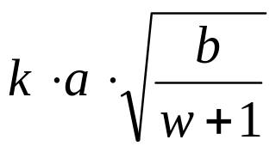
Формализация задачи «Эпидемия гиппа»
Пусть в день t имеем состояние:
Каково будет состояние в классе на следующий день, через два дня, через три …?
Число учеников заразившихся гриппом в день t определяется по формуле:
Так как количество учеников должно быть целым, то берем только целую часть от этого выражения.

Slide 44
Формализация задачи «Эпидемия гиппа»
При сделанных нами предположениях ход эпидемии зависит от трех величин:
коэффициент k
количество учеников в классе n
число носителей инфекции в первый день эпидемии b
Эти три величины будем рассматривать в качестве управляющих параметров.

Slide 45
Моделирование в электронной таблице
Заметим, что во 2-ой, 3-ий, 4-ый, 5-ый, 6-ой день выздоровевших учеников не будет, поэтому до 7-го дня характер эпидемии определяется теми же формулами, которые соответствуют 2-му дню.
Начиная с 7-го дня, учащиеся начинают выздоравливать, поэтому необходимо внести поправки в формулы в ячейках Е11 и F11.

Slide 46
Спасибо за внимание

